Slide 1
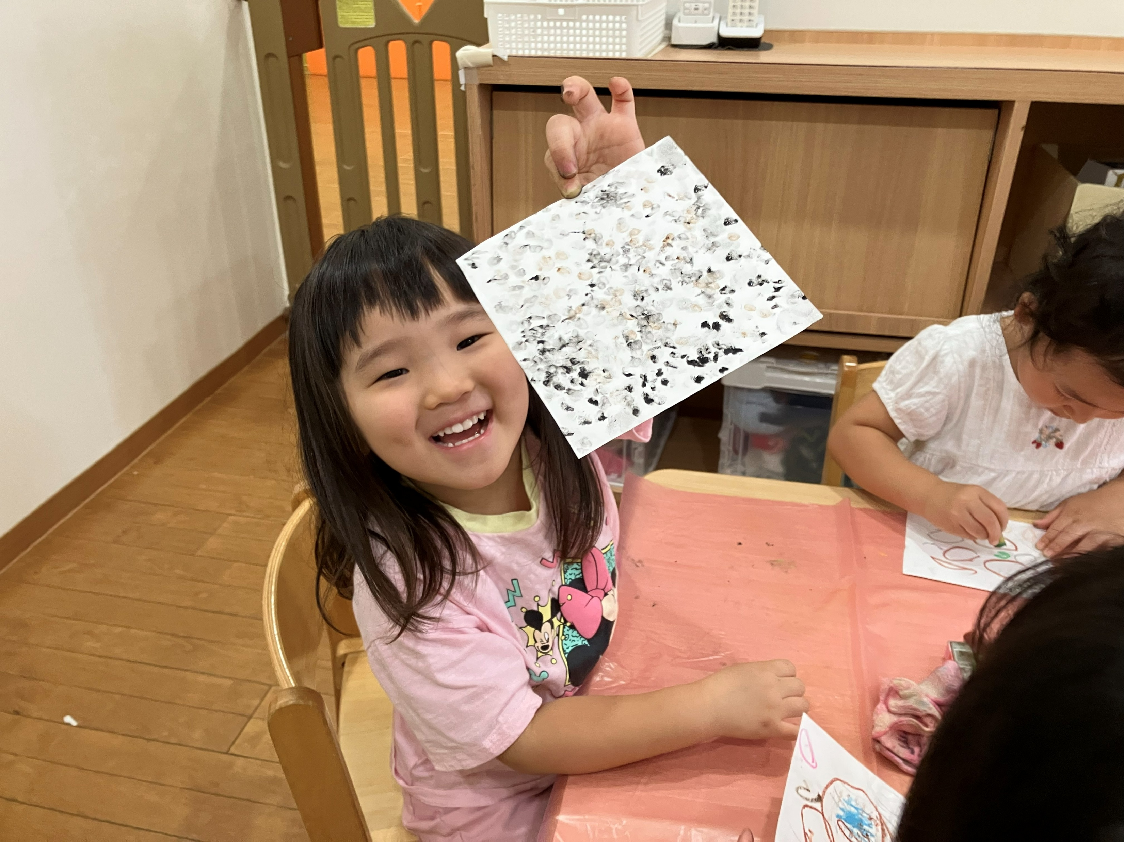
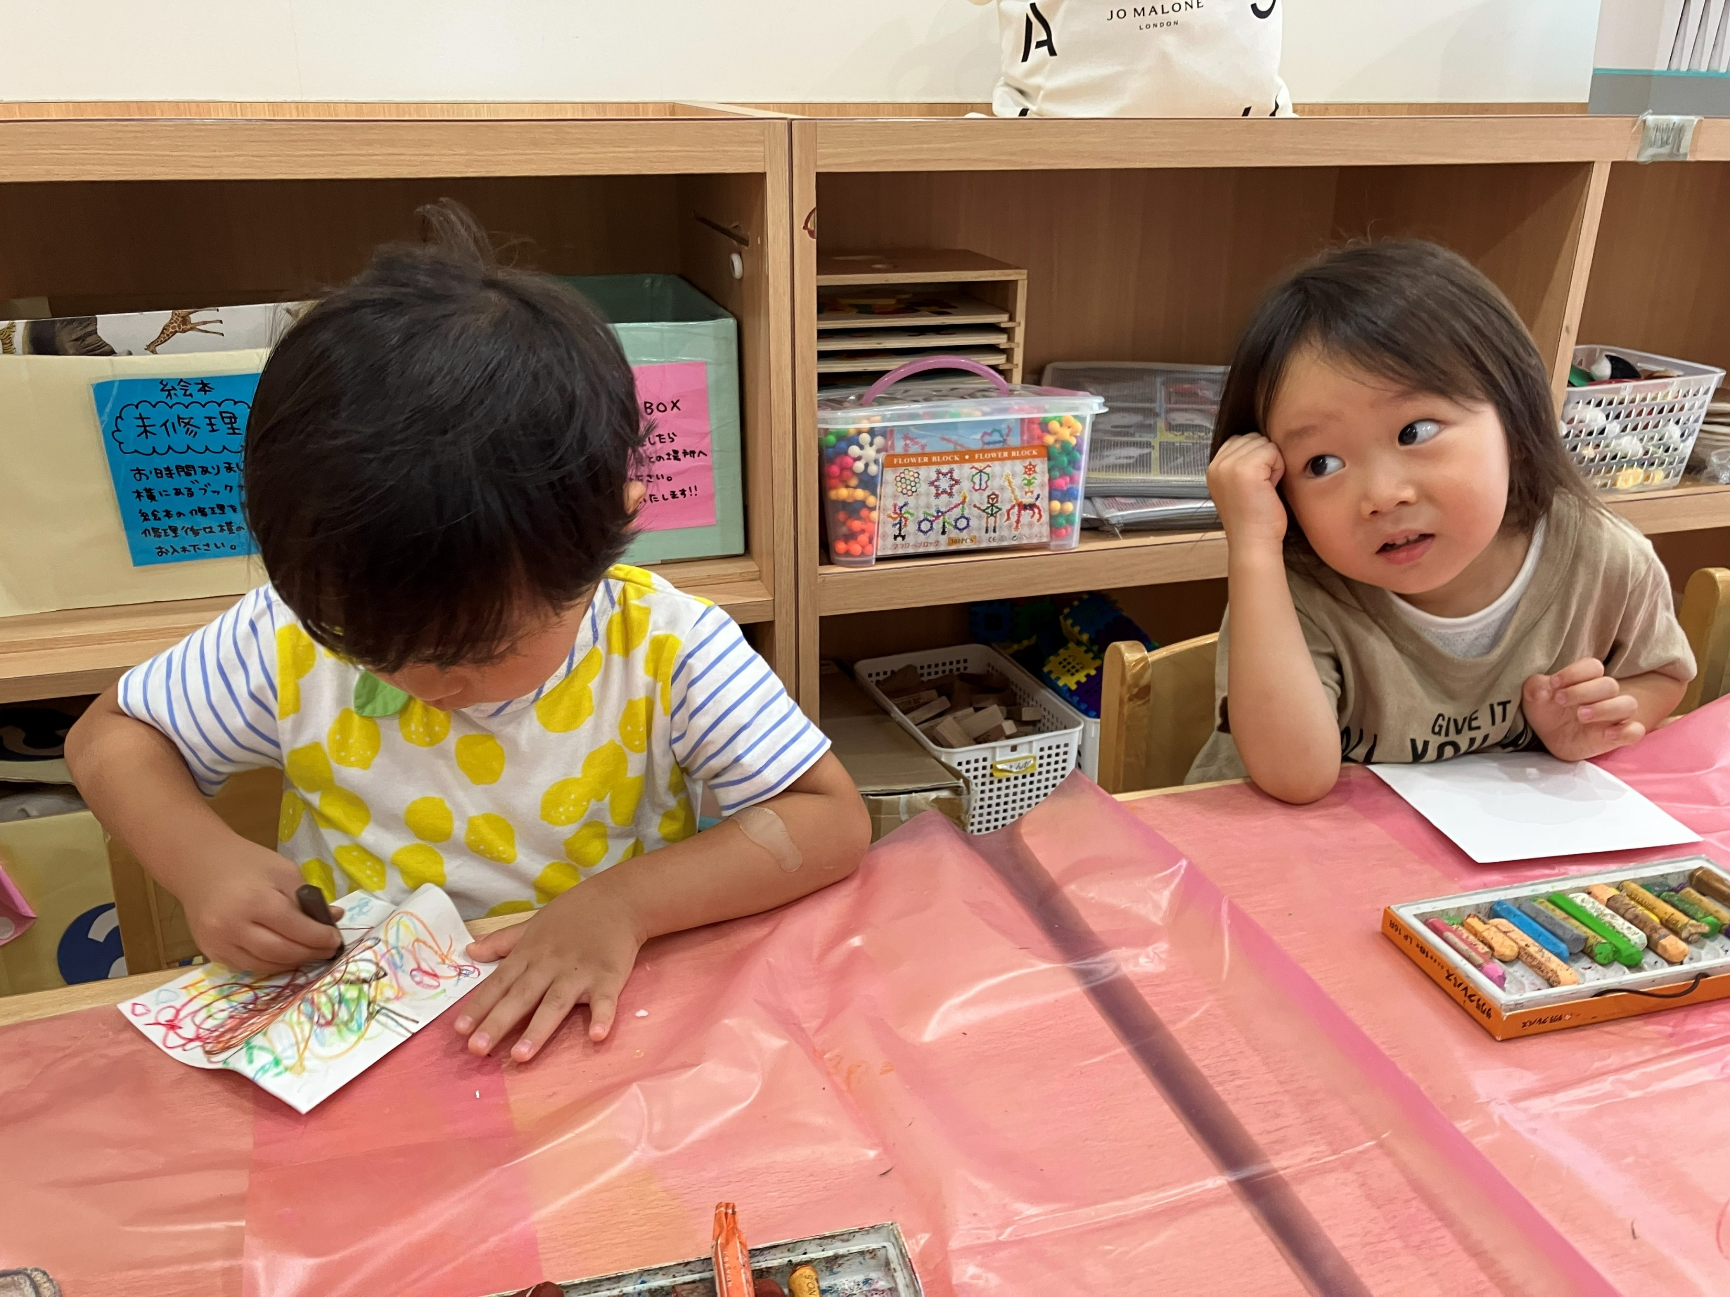
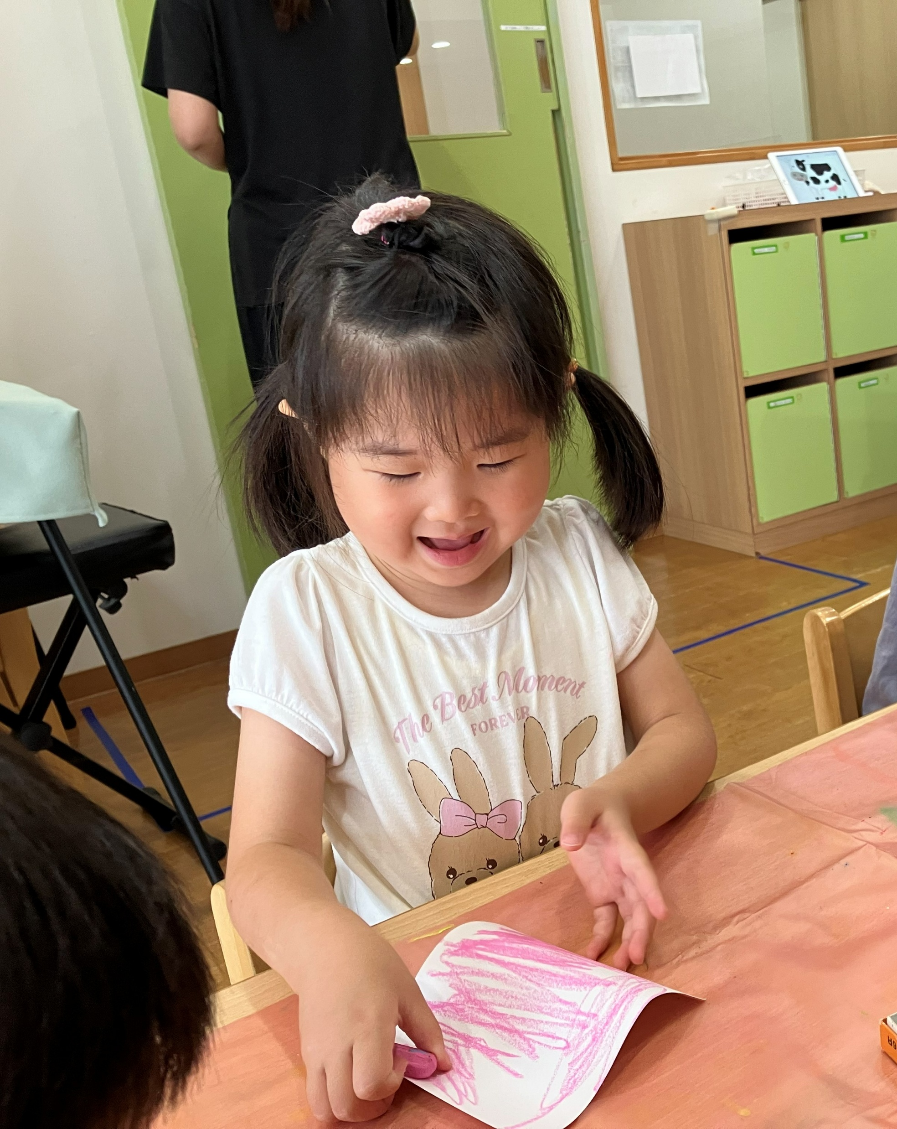
テーマ：異文化交流 2025.7.16
テーマ設定の理由：園で導入している英語プログラムを通して講師の住んでいる外国や異文化に興味をもった子どもたちの関心をさらに深めるため。
活動スケジュール（3歳児クラス）
活動内容 |  | 時間／回 | 人数／回
① | 動物をテーマに異文化に出会う | 30分 | 11名
活動① 動物をテーマに異文化に出会う
（3歳児、11名）
活動中の写真
環境をデザインする
  外国人講師（オンライン）、PC、カメラ、スピーカー、プロジェクター
  画用紙、クレパス、シート、動物の写真
探求活動の実践
  活動内容：外国人の先生に世界の動物について紹介してもらい、動物の鳴き声や動きを真似て遊んだ、動物の模様にも興味をもち、自分たちで動物の柄を描いたりオリジナルの模様を描いたりした。
  子どもたちの様子：自分たちの知っている動物を思い浮かべながら、縦模様や水玉模様などを描いて楽しんでいた。実際の色に括らず自分の好きな色で描いたり、動物の模様だけでなく「みて！はーと！」と好きな模様も描いて楽しむ姿もあった。
振り返りをふまえた気づき
英語の特別レッスンでは映像で出てきた動物の鳴き声や動きを真似する子どももいた。模様を描こうというと最初は保育者の真似をする子どもも多かったが、少しずつ自分の好きな模様を描いて楽しむ姿が見られ、それぞれが自由に表現することを楽しめてよかった。
Notes:
活動内容①
活動内容②
活動内容③
活動内容④

Slide 2
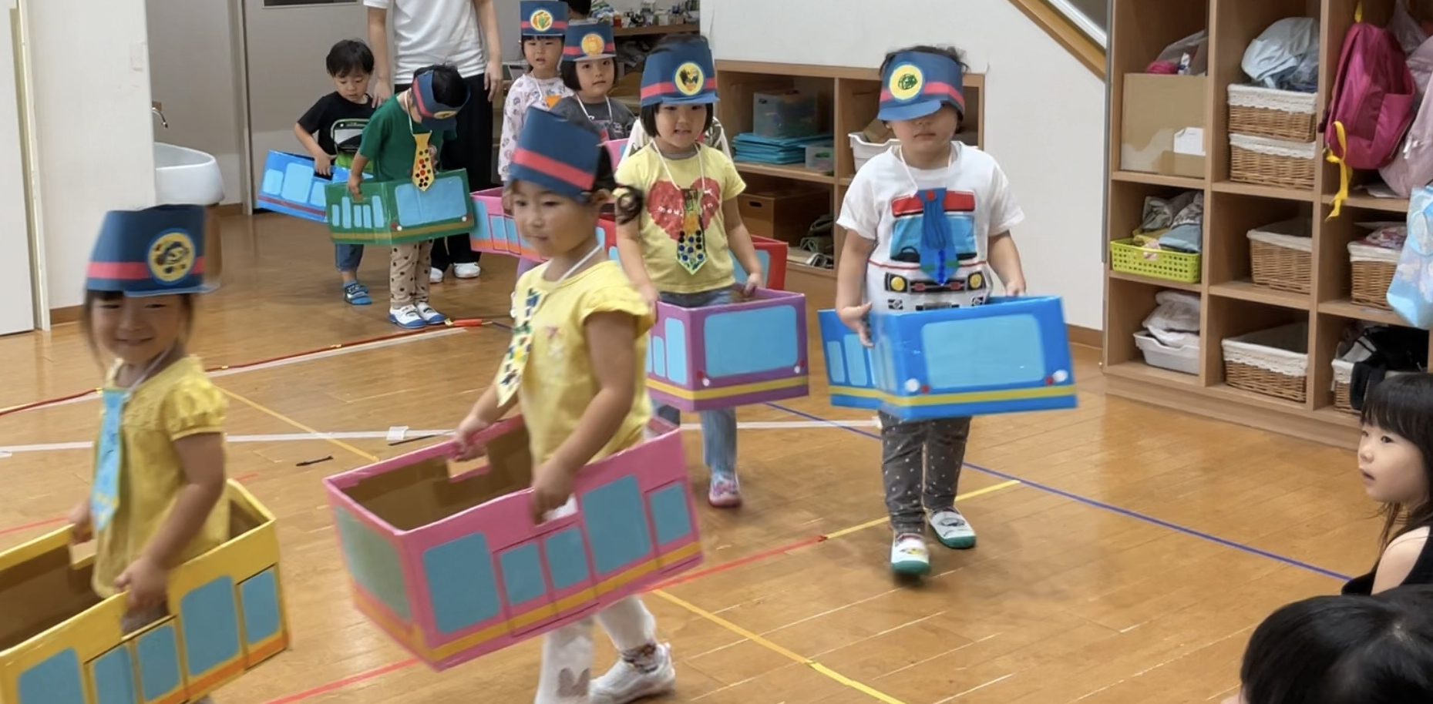
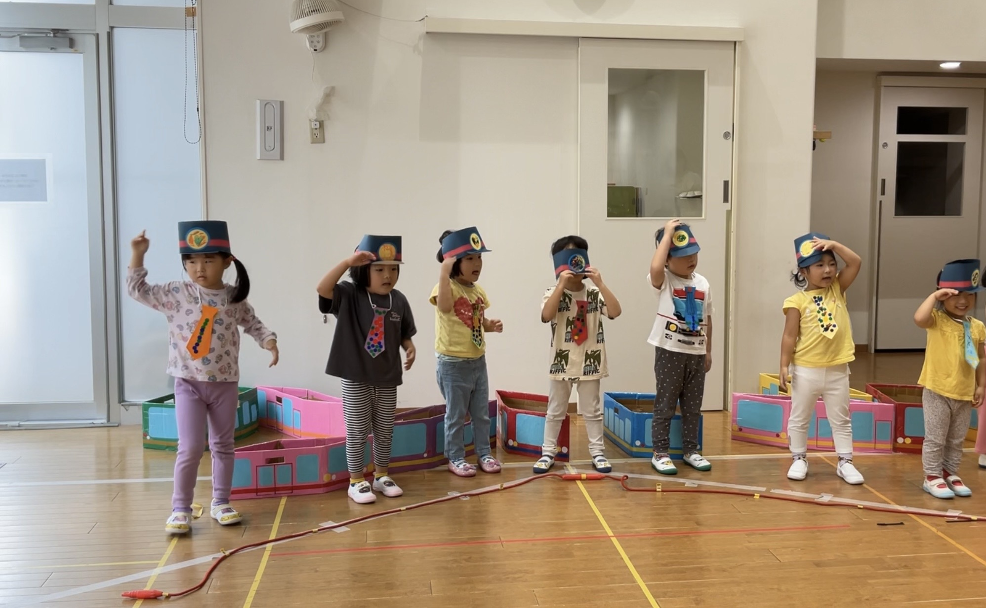
テーマ：異文化交流 2025.11.
テーマ設定の理由：園で導入している英語プログラムを通して講師の住んでいる外国や異文化に興味をもった子どもたちの関心をさらに深めるため。
活動スケジュール（3歳児クラス）
活動内容 |  | 時間／回 | 人数／回
② | ダンスをテーマに異文化に出会う | 30分 | 11名
活動② ダンスをテーマに異文化に出会う
（3歳児、11名）
活動中の写真
環境をデザインする
外国人講師（オンライン）、PC、カメラ、スピーカー、プロジェクター
電車の写真、画用紙、輪ゴム、のり
探求活動の実践
  活動内容：外国人の先生に世界のダンスについて紹介してもらい、様々なダンスを見て楽しんだ。運動会に向けて動物が出てくる曲に合わせてダンスし、振りを覚えてみんなで１つのダンスをすることを楽しんだ。
  子どもたちの様子：運動会では動物と電車をテーマにしたダンスを楽しんだ。ダンス中の衣装となるネクタイを装飾したり、車掌帽子のマークを自分たちで考えてそれぞれ好きなマークがついた自分だけの衣装でダンスを楽しんだ。
振り返りをふまえた気づき
英語の特別レッスンではダンスそのものよりそれぞれの衣装や踊る人の様子を見て楽しむ姿があった。映像を見ながらその場で真似して踊ってみる子どももいた。運動会に向けて自分たちが踊ることも楽しんでおり、自分が作った衣装にも愛着をもって大切に着る姿があった。
Notes:
活動内容①
活動内容②
活動内容③
活動内容④

Slide 3
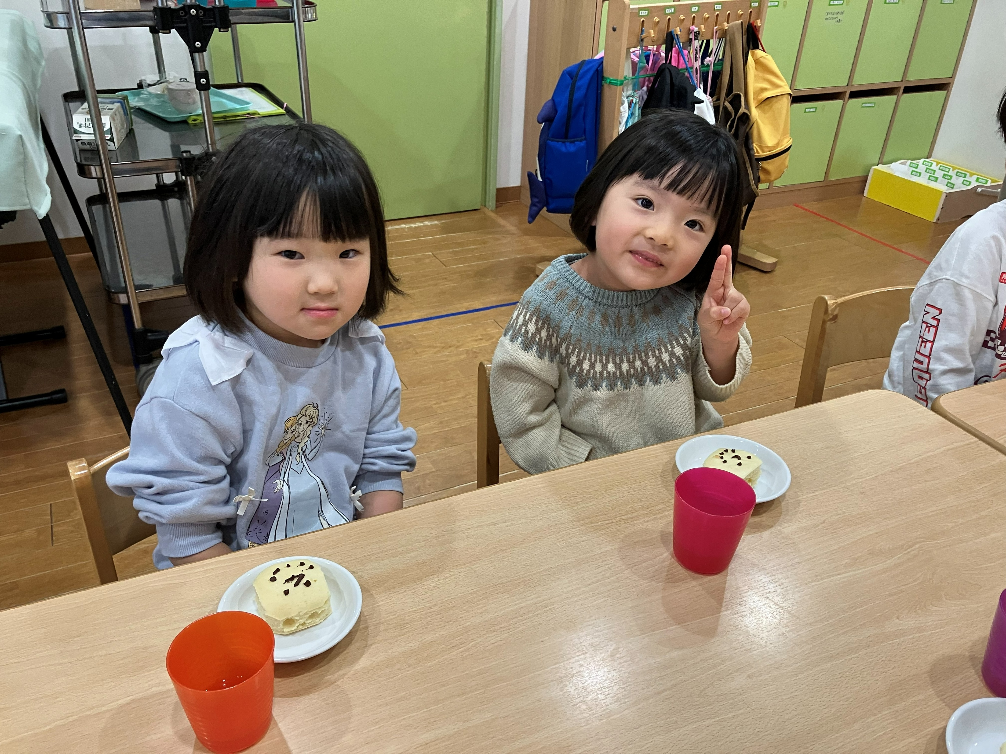
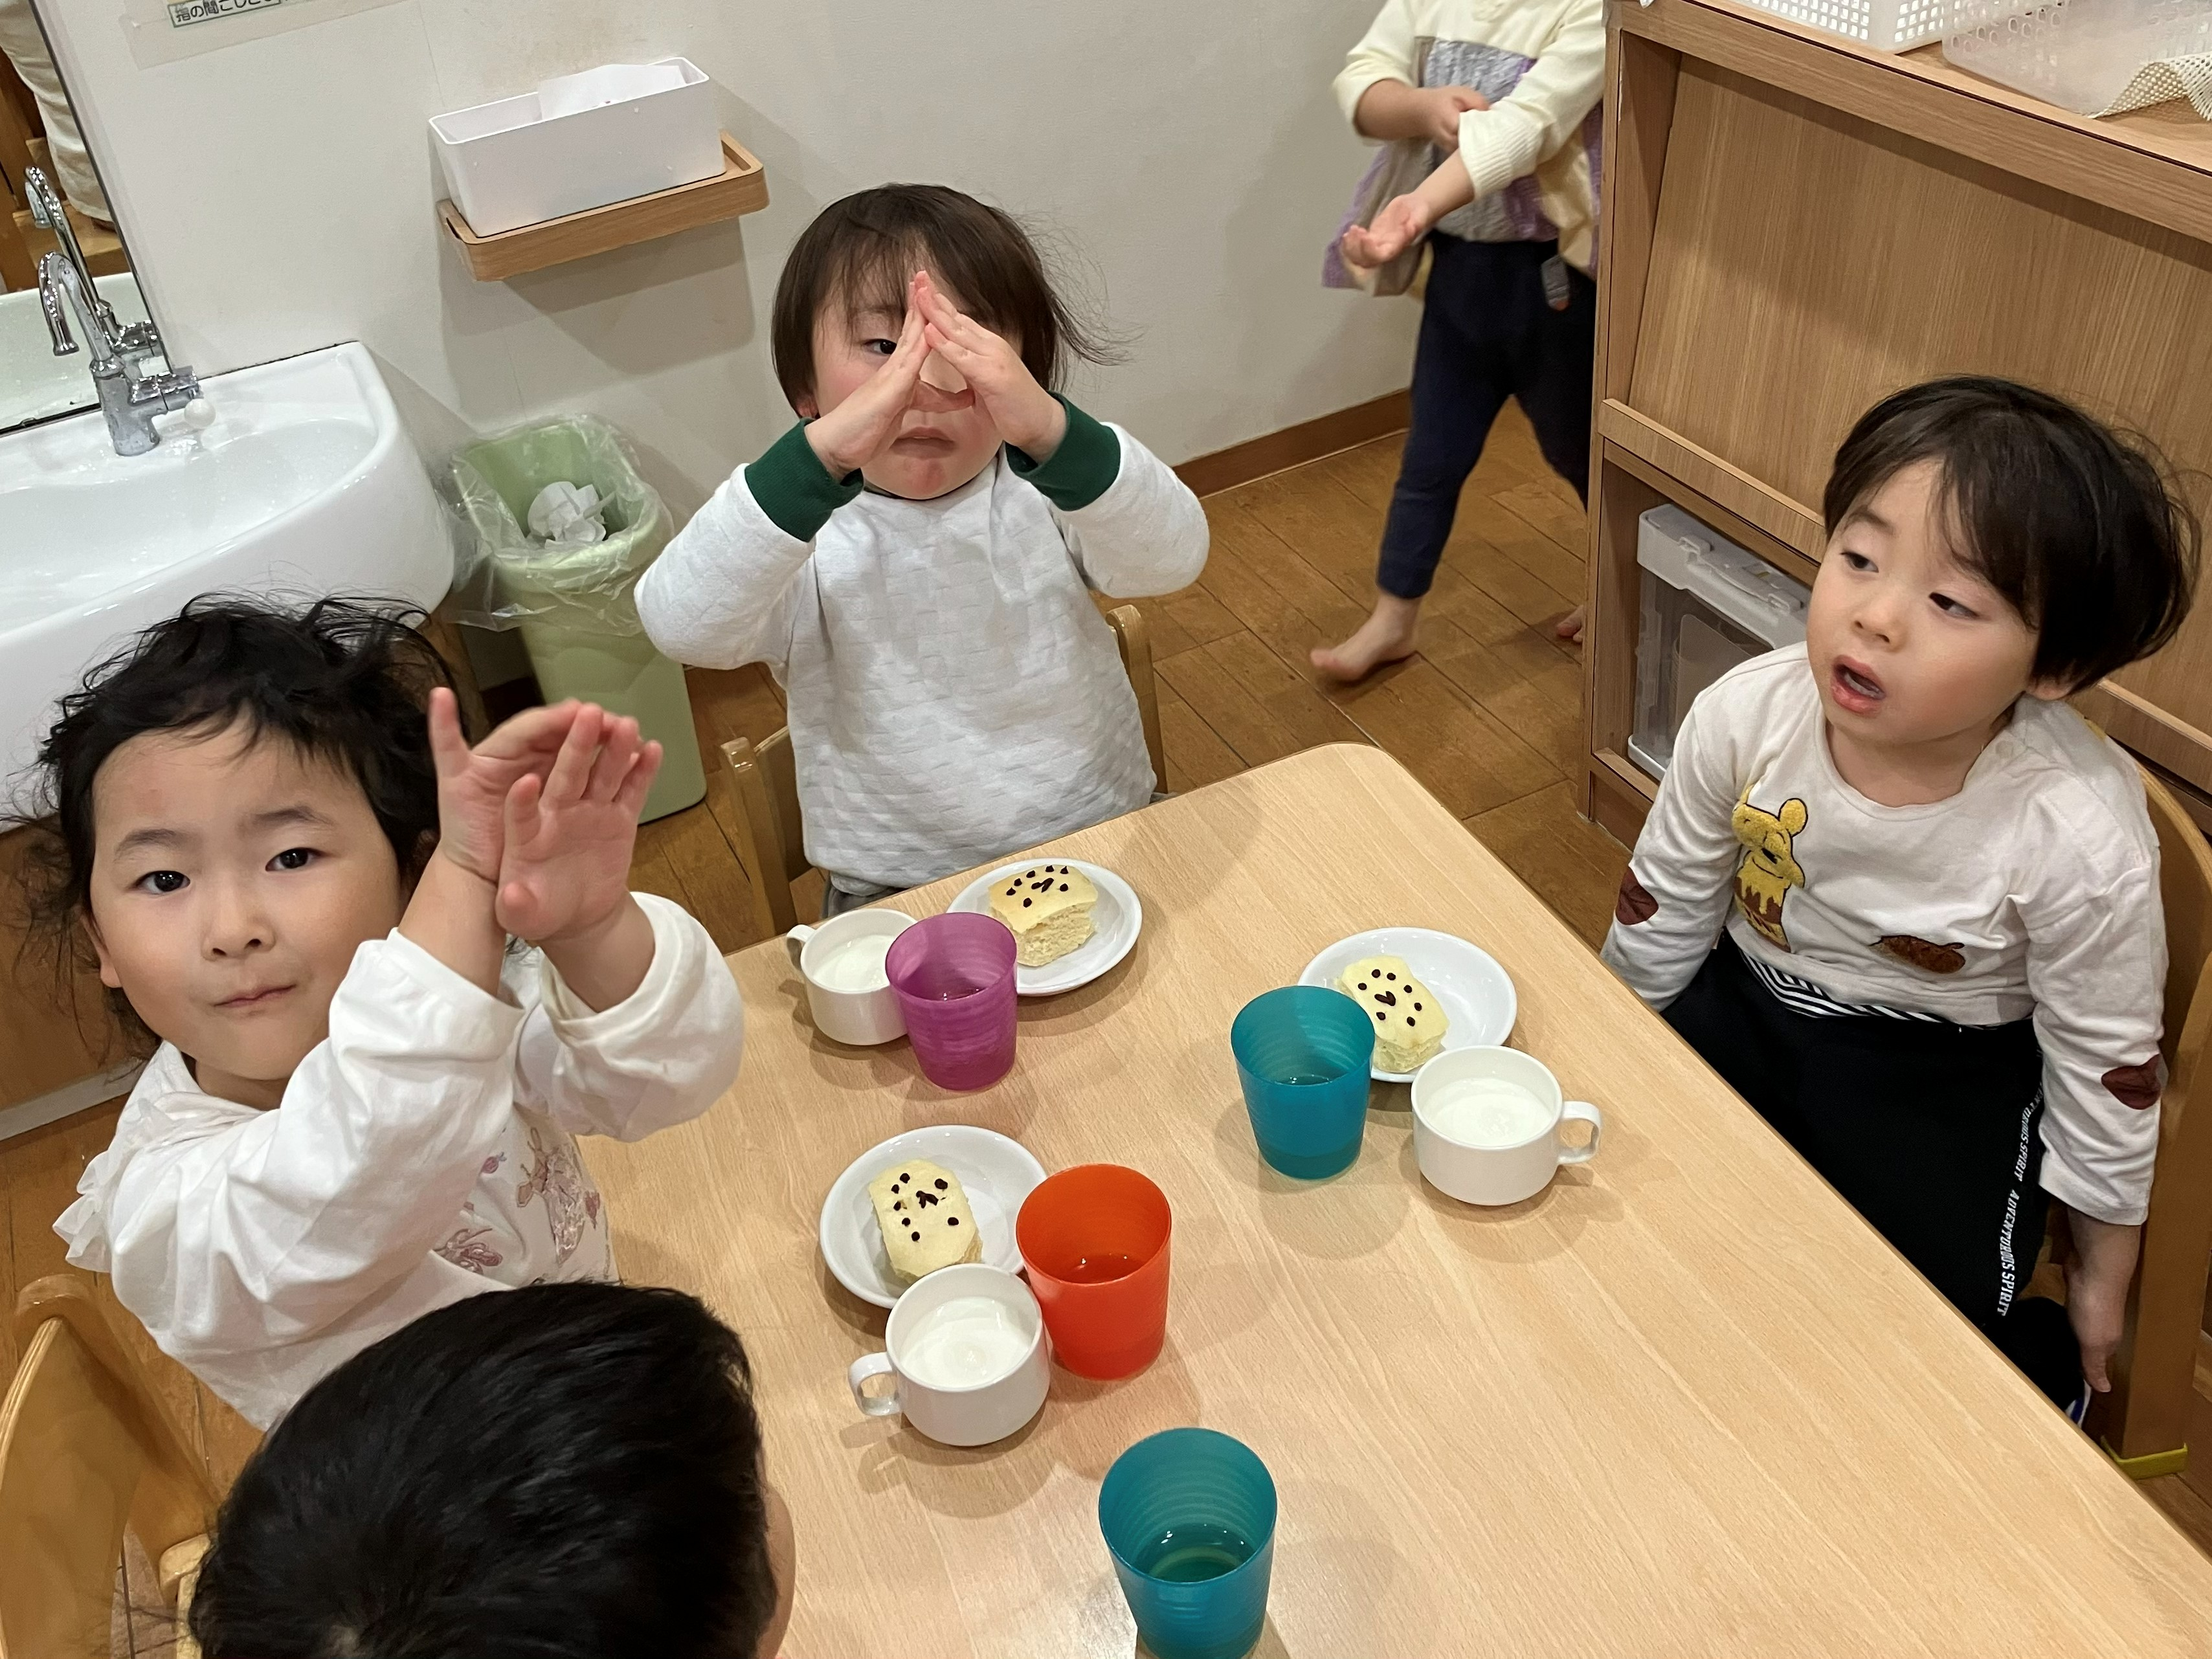
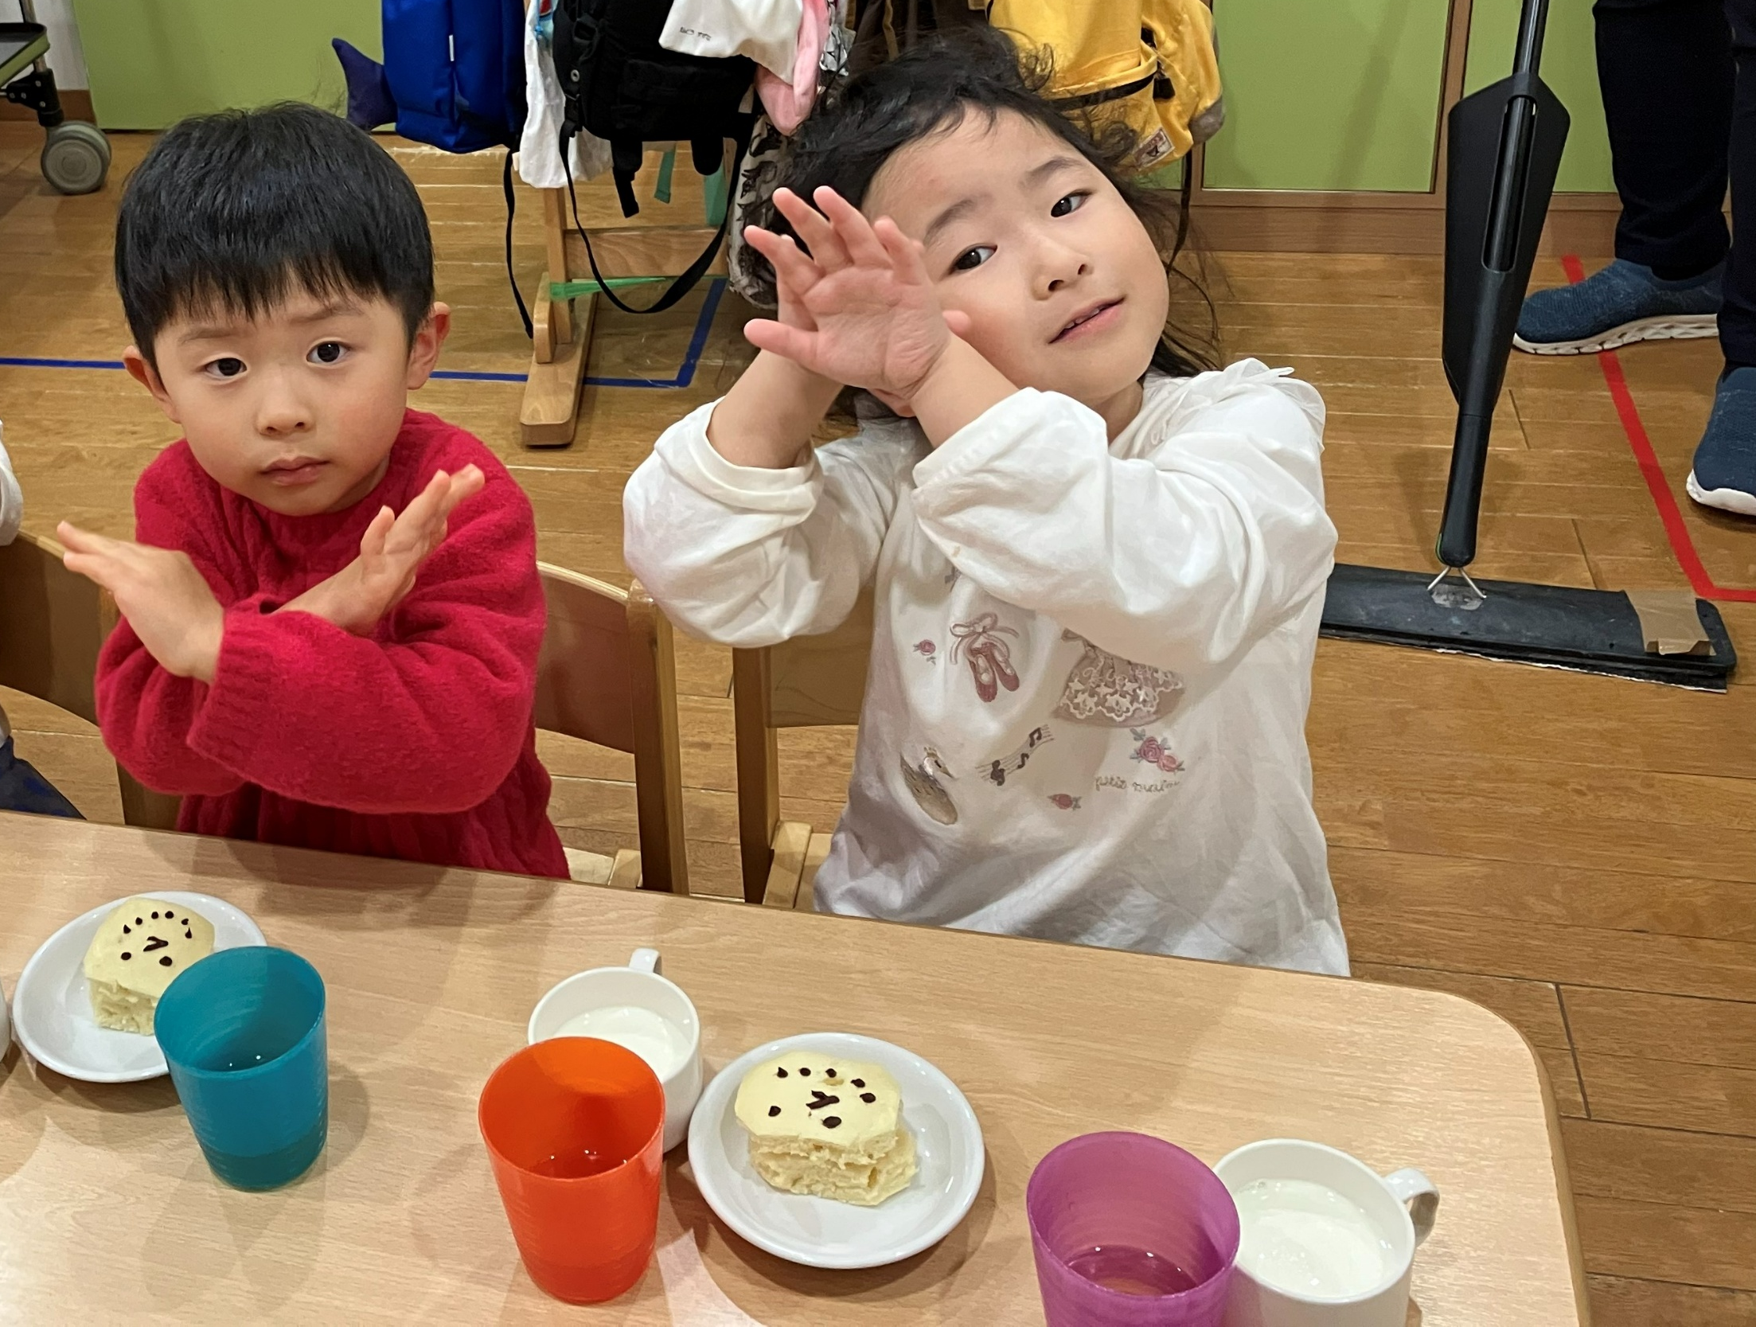
テーマ：異文化交流 2025.2.
テーマ設定の理由：園で導入している英語プログラムを通して講師の住んでいる外国や異文化に興味をもった子どもたちの関心をさらに深めるため。
活動スケジュール（3歳児クラス）
活動内容 |  | 時間／回 | 人数／回
③ | 食べ物をテーマに異文化に出会う | 30分 | 11名
活動③ 食べ物をテーマに異文化に出会う
（3歳児、11名）
環境をデザインする
  外国人講師（オンライン）、PC、カメラ、スピーカー、プロジェクター
  献立表、行事に関するクイズ、おやつ
活動中の写真
探求活動の実践
  活動内容：外国人の先生に世界の食べ物について紹介してもらったり、自分たちにとっても身近な食べ物や、反対に見たことのない食べ物にも興味をもつ姿があった。その中で日本の行事食にも興味をもち、どんな食材が使われていてどんな意味があるのか話を聞いたりクイズを楽しんだりした。
  子どもたちの様子：いつも食べている食事でも形や盛り付けが変わることで味を想像したり食事を楽しみにするきっかけになっていた。旬の食べ物を知ったり、行事食には意味があることも知ったり、話をした次の日には家庭で食べたことやお店に売っていたことも話す姿もあった。
振り返りをふまえた気づき
英語の特別レッスンでは知っている食べ物だけでなく「なんだろう？」と疑問をもつものもあったので、興味深く見る姿があった。普段の給食やおやつも楽しんでいるが、行事食やイベントメニューをは特に興味を強くもっているので、食べ物がもつ意味や由来なども伝えることができてよかった。
Notes:
活動内容①
活動内容②
活動内容③
活動内容④

